Slide 1
KHOA CÔNG NGHỆ THÔNG TIN
TRƯỜNG ĐẠI HỌC DÂN LẬP HẢI PHÒNG
************************
BÀI TẬP LỚN
Đề tài : Xây dựng hệ thống tra cứu đồ án của sinh viên trường ĐHDLHP
Giáo viên hướng dẫn :Hồ Thị Hương Thơm
Sinh viên thực hiện: Vũ Thị Thu Trang
Lê Thị Hải Yến
Lớp : CT901
Hải phòng 11/2008

Slide 2
NỘI DUNG
I. SỰ CẦN THIẾT CỦA ĐỀ TÀI
II. PHÂN TÍCH THIẾT KẾ
1.Yêu cầu đề tài
2.Thiết kế và cài đặt chương trình
III. KẾT LUẬN
1.Các kết quả đạt được
2.Hướng phát triển của đề tài

Slide 3
I. SỰ CẦN THIẾT CỦA ĐỀ TÀI
Khắc phục được những hạn chế trong việc lưu trữ đồ án, tiểu án dưới dạng ấn phẩm như:
- Không tốn chi phi in ấn.
-Được lưu dưới dạng tài liệu điện tử nên không thể bị rách nát, cũ hỏng, nếu bị mất có thể khôi phục lại.
- Thuận tiện trong công tác quản lý.
- Cung cấp nguồn tài liệu phong phú cho nhiều sinh viên có thể dễ dàng tìm kiếm cùng một thời điểm trong thời gian ngắn tại bất cứ đâu có internet mà không cần phải đến thư viện.

Slide 4
II.Phân tích thiết kế
1. Yêu cầu đề tài
-Thiết kế CSDL.
- Xây dựng chương trình với đầy đủ các thao tác có liên quan đến: tra cứu, xóa, sửa, bổ sung CSDL. Khi thao tác xóa, sửa, bổ sung CSDL phải phân cấp quyền cho người sử dụng.
- Giao diện chương trình thân thiện với người dùng.

Slide 5
II.Phân tích thiết kế
2. Thiết kế cài đặt chương trình
a.Thực thể và thuộc tính:
- sinh viên(ID_sinhvien, hoten, diachi)
- GVHD(ID_gvhd, hoten, hocham_hocvi, donvicongtac)
- lớp(tenlop)
- chuyên ngành(ID_chuyennganh, tenchuyennganh)
-đề tài(ID_detai, tendetai, tomtat, URL)

Slide 6
II.Phân tích thiết kế
2. Thiết kế cài đặt chương trình
b.Kiểu liên kết
SINH VIÊN
n
THUỘC
1
LỚP
n
THUỘC
1
LỚP
CHUYÊN NGÀNH
ĐỀ TÀI
n
THUỘC
1
CHUYÊN NGÀNH

Slide 7
II.Phân tích thiết kế
2. Thiết kế cài đặt chương trình
b.Kiểu liên kết
GVHD
namthuchien
k
m
ĐỀ TÀI
n
HƯỚNG DẪN
SINH VIÊN

Slide 8
Mô hình ER
hoten
ID_gvhd
Hocham_hocvi
tomtat
GVHD
diachi
URL
donvicongtac
tendetai
HƯỚNG DẪN
hoten
ĐỀ TÀI
SINH VIÊN
ID_detai
ID_sinhvien
namthuchien
THUỘC
THUỘC
THUỘC
CHUYÊN NGÀNH
LỚP
tenchuyennganh
ID_chuyennganh
tenlop

Slide 9
c.Chuyển đổi từ mô hình ER sang mô hình quan hệ:
- tblsinhvien(ID_sinhvien, hoten, diachi, tenlop)
- tblgvhd(ID_gvhd, hoten, hocham_hocvi, donvicongtac)
- lớp(tenlop, ID_chuyennganh)
- tblchuyennganh(ID_chuyennganh, tenchuyennganh)
-tbldetai(ID_detai, tendetai, tomtat, URL, ID_chuyennganh)
-tblhuongdan(ID_gvhd, ID_detai, ID_sinhvien, namthuchien)

Slide 10
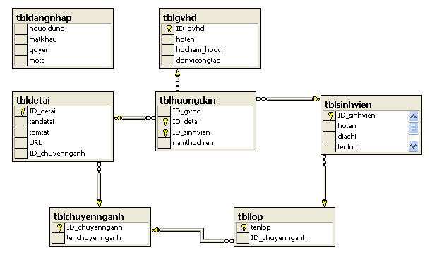
d.Mô Hình Quan Hệ

Slide 11
II.Phân tích thiết kế
2.Thiết kế và cài đặt chương trình :
Chương trình được thiết kế dưới dạng website, sử dụng ngôn ngữ lập trình ASP.

Slide 12
III.Kết luận
1.Những kết quả đạt được
- Đã xây dựng được CSDL quản lý đồ án tốt nghiệp có phân cấp quyền cho người sử dụng.
-Xây dựng được chương trình với các thao tác tra cứu theo các tiêu chí khác nhau cho user và các thao tác xóa, sửa, bổ sung cho người quản lý.
-Giao diện chương trình thân thiện với người dùng.

Slide 13
2.Hướng phát triển:
- Khắc phục những hạn chế để hoàn thiện chương trình.
- Bổ sung thêm các thao tác tra cứu với nhiều tiêu chí hơn để thuận tiện cho người dùng.
- Phát triển để có thể tra cứu nhiều loại tài liệu điện tử khác.
- Tích hợp vào website trường ĐHDLHP để phục vụ cho sinh viên của trường.

